Slide 1
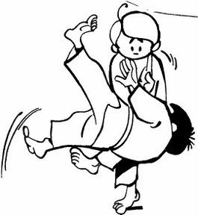

Lahden Judoseura
U13/15
Valmennus
Tervehdys hyvä judonuori!
Muutama asia vauhdikkaan kevään kynnyksellä. Vaikka vuosi alussa, niin monta hienoa tapahtumaa jo vuoden alussa on ollut mm. Willimies-leiri Lappeenrannassa, salikisat, Samurai –cup, Tallinna Open. Demoharjoituksesta Pajulahdessa valmennusseminaarin yhteydessä tuli paljon kiitosta, teidän mallikkaan toiminnan ansiosta.
Hiihtolomaviikon sunnuntaina, laskiaissunnuntaina ei ole Areenalla harjoituksia. Silloin on hyvä mennä vaikka kavereiden kanssa mäkeen.
Sunnuntaina 10.3. ei ole myöskään harjoituksia Areenalla.
Orimattilassa 9.3.2019 pidetään kansainvälinen Baltic Sea Championships - kilpailu. Kilpailussa on ikäluokat U18, U21 ja aikuiset. Kilpailuun on tulossa osallistujia Etelä-Afrikkaa myöten. Jos haluat aitiopaikalle seuraamaan tapahtumia, niin tule mukaan toimihenkilöksi pistetaululle tai vaikka lähettihommiin. Tehtävät ovat helppoja ja aikuisia on mukana, joten et ole yksin.
Ilmoittaudu Mannelle viestillä ja laita paidan koko 22.2.2019 kuluessa. Palkkioksi kisapaita, lounas ja leiri.
Kilpailun jälkeen on sunnuntaina 10.3.2019 Orimattilan Urheilutalolla randorileiri. Kun tulet toimihenkilöksi tai muuten katsomaan kilpailuja, olet tervetullut harjoituksiin.
Muuten leiripäivä maksaa 10 e. Nyt on hieno mahdollisuus päästä kansainväliseen leiritunnelmaan!
Lopuksi pahoittelut kun viesti, esim. harjoitusten peruuntumisesta ei ole aina saavuttanut kaikkia! Siksi pyydänkin lähettämään puhelinnumeron minulle, niin lisään sinut Lahden JS U13/15 Watsapp-ryhmään.
t. Valkut
Manne puh. 0400946076

